Slide 1

«ДАРЮ»

Slide 2
Программа по наставничеству

Slide 3
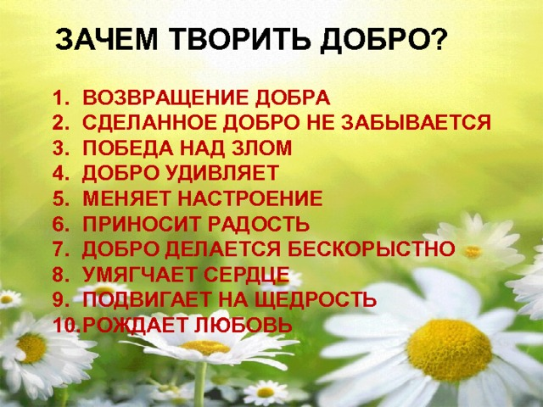
Памятка для наставника)))))

Slide 4
Пояснительная записка
Дети «группы риска» – это та категория подростков, которая в силу определенных обстоятельств более подвержена негативным внешним воздействиям со стороны общества, ставших причиной их дезадаптации. Им ЖИЗНЕННО НЕОБХОДИМА эффективная помощь и поддержка. Наша ключевая задача – окружить таких подростков вниманием и заботой, создать вокруг них позитив, привить обычные поведенческие стандарты.
Данный проект разработан в целях профилактики преступлений и правонарушений, совершаемых несовершеннолетними в Кяхтинском районе. Зачастую это дети, находящиеся в трудной жизненной ситуации, испытывающие «раненое детство». Проект «Дарю» принципиально важен! Это одно из тех решений проблем, с которыми сталкивается ребенок и которых МОЖНО избежать в силу разных жизненных обстоятельств. Убеждения, личный пример наставников, их моральная поддержка, укрепление веры в свои силы и возможности, помощь в поиске увлекательных и полезных форм досуговой деятельности – все эти приемы способствуют формированию у подростков социально-одобряемых форм поведения.

Slide 5
ЦЕЛЬ ПРОЕКТА
Социализация подростков, состоящих на разного рода профилактических учетах и направление их в органы физической культуры и спорта через организацию наставнической деятельности

Slide 6
Задачи проекта
Вовлечение в индивидуальную профилактическую работу с «трудными» несовершеннолетними тренеров-преподавателей школ района;
Включение подростков данной категории в социально-значимую деятельность;
Развитие института наставнической деятельности как эффективной профилактической технологии

Slide 7
Участники проекта
Несовершеннолетние, находящиеся на профилактических учетах: ОПДН, КДН и ЗП, ВШУ а также находящиеся в трудной жизненной ситуации;
Тренеры-преподаватели , учителя физической культуры и спорта школ района;
Организаторы данного проекта (психологи, волонтеры, субъекты органов профилактики)

Slide 8
Принципы реализации проекта
Добровольность;
Социальная значимость;
Личная значимость

Slide 9
Этапы реализации проекта
1. Организационный этап
Назначение ответственного за реализацию проекта;
Обучение наставников;
Выбор кандидатуры на роль наставляемого (работа психолога);
Составление плана работы
2. Основной этап
Консультации и методическая помощь наставнику;
Контроль за деятельностью участников проекта;
Взаимодействие с субъектами органов профилактики;
Включение наставляемого подростка в плановые мероприятия
3. Отчетно-аналитический этап
Анализ работы (в течение всего периода работы);
Поощрение участников проекта по итогам работы;

Slide 10
Ожидаемые результаты
Уменьшение количества «трудных подростков» на территории района;
Снижение количества правонарушений и преступлений, совершаемых несовершеннолетними (отсутствие повторных);
Укрепление физического , психического и нравственного развития подростков;
Получение положительного опыта наставничества в районе;
Апробация новых веяний профилактической деятельности;
Популяризация добровольчества

